Slide 1

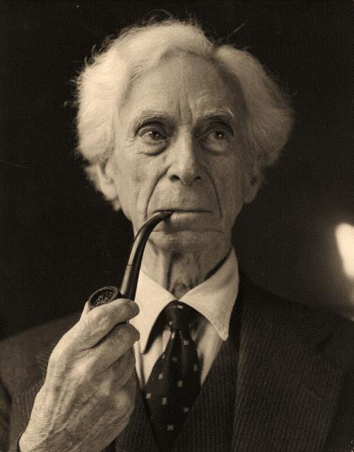
BERTRAND
RUSSELL
1872-1970. Filósofo, matemático, lógico y escritor británico, ganador del Premio Nobel de Literatura en 1950 y conocido por su influencia en la filosofía analítica.

Slide 2
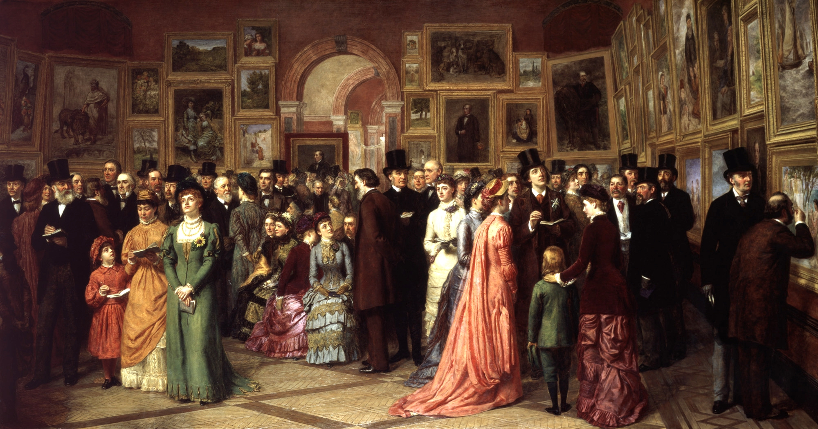
El hombre feliz es el que vive objetivamente, el que es libre en sus afectos y tiene amplios intereses, el que se asegura la felicidad por medio de estos intereses y afectos que, a su vez, le convierten a él en objeto de interés y el afecto de otros muchos.
Nadie debería creerse perfecto, ni preocuparse demasiado por el hecho de no serlo.

Slide 3
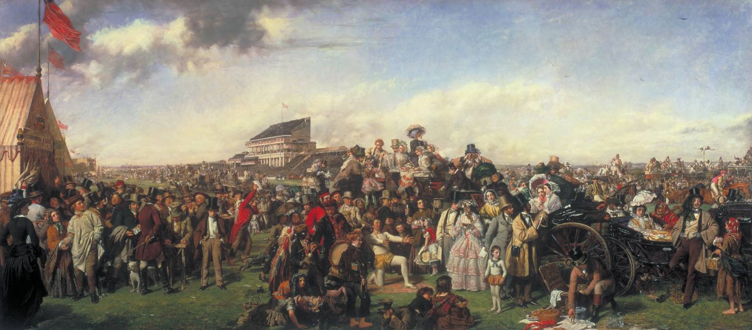
Gran parte de las dificultades por las que atraviesa el mundo, se deben a que los ignorantes están completamente seguros y los inteligentes llenos de dudas.
¿Para qué repetir los errores antiguos habiendo tantos errores nuevos que cometer?

Slide 4
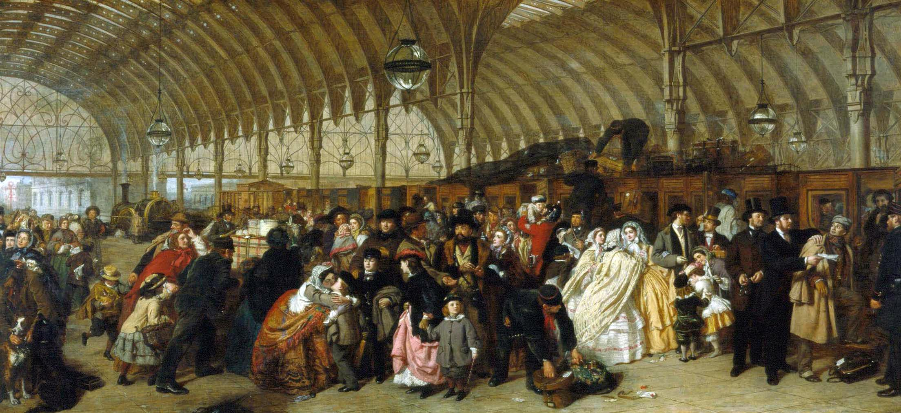
Lo más difícil de aprender en la vida es qué puente hay que cruzar y qué puente hay que quemar.
El ser capaz de llenar el ocio de una manera inteligente, es el último resultado de la civilización.

Slide 5
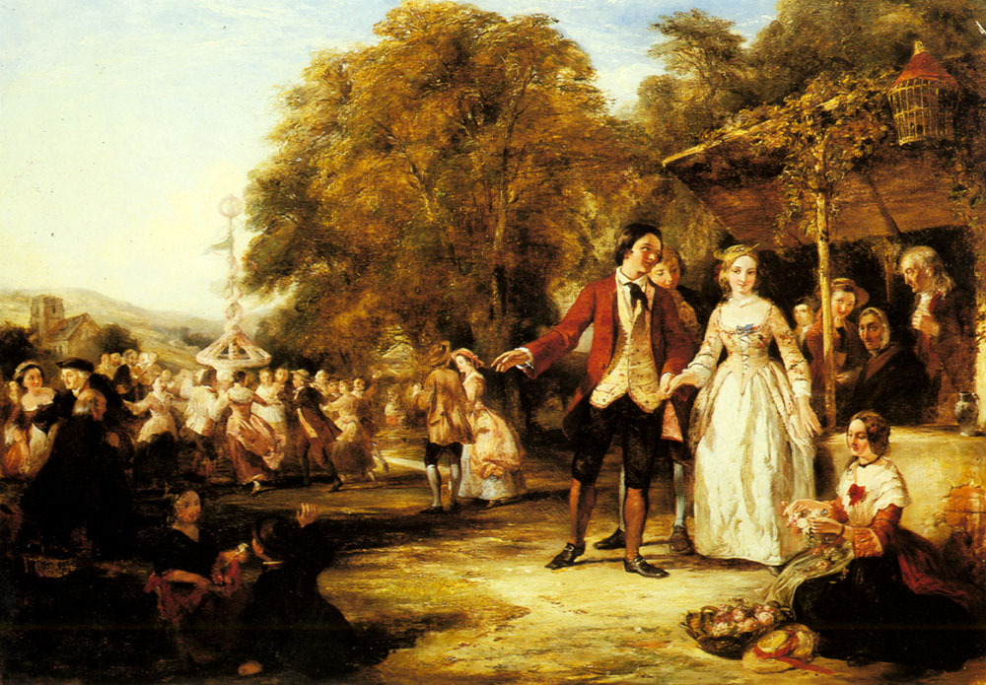
Entre todas las formas de cautela, la cautela en el amor es, posiblemente, la más letal para la auténtica felicidad.
Conquistar el miedo es el comienzo de la riqueza.
El hombre prudente sólo piensa en sus dificultades cuando ello tiene algún objeto. Cuando no, piensa en otra cosa.

Slide 6
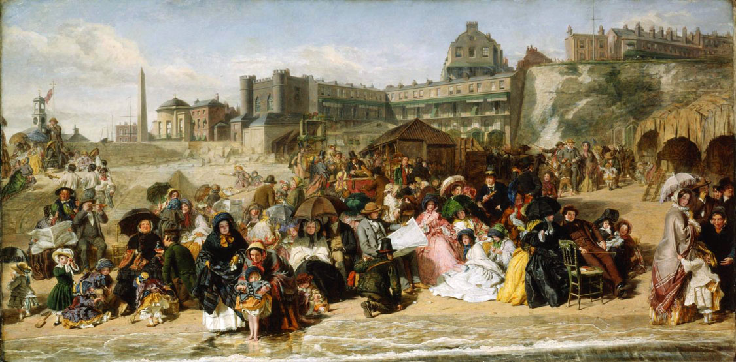
El sabio uso del ocio es un producto de la civilización y de la educación.
Una buena vida es aquella inspirada por el amor y guiada por la inteligencia.

Slide 7
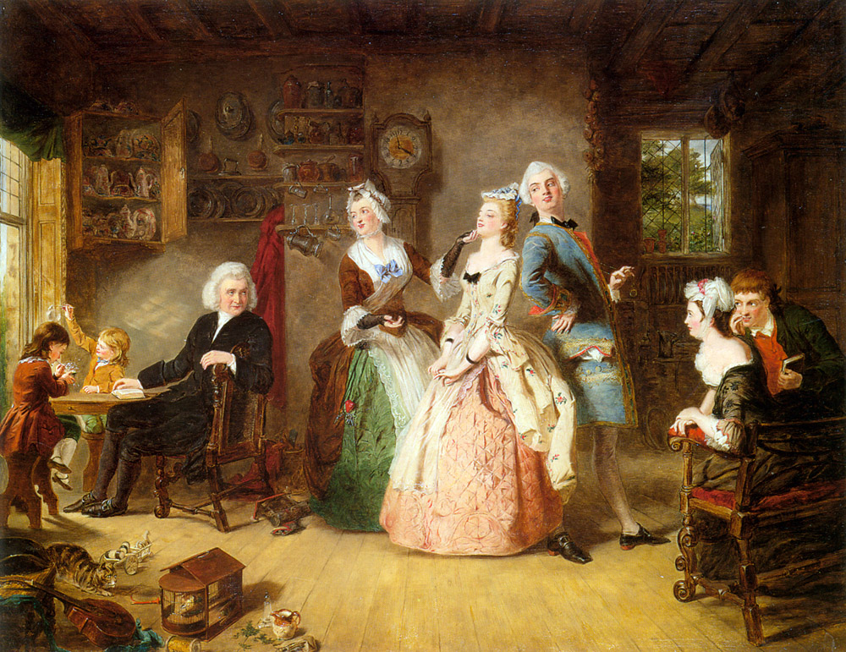
Temer al amor es temer a la vida, y los que temen a la vida ya están medio muertos.
El mundo necesita mentes y corazones abiertos, y estos no pueden derivarse de rígidos sistemas ya sean viejos o nuevos.

Slide 8
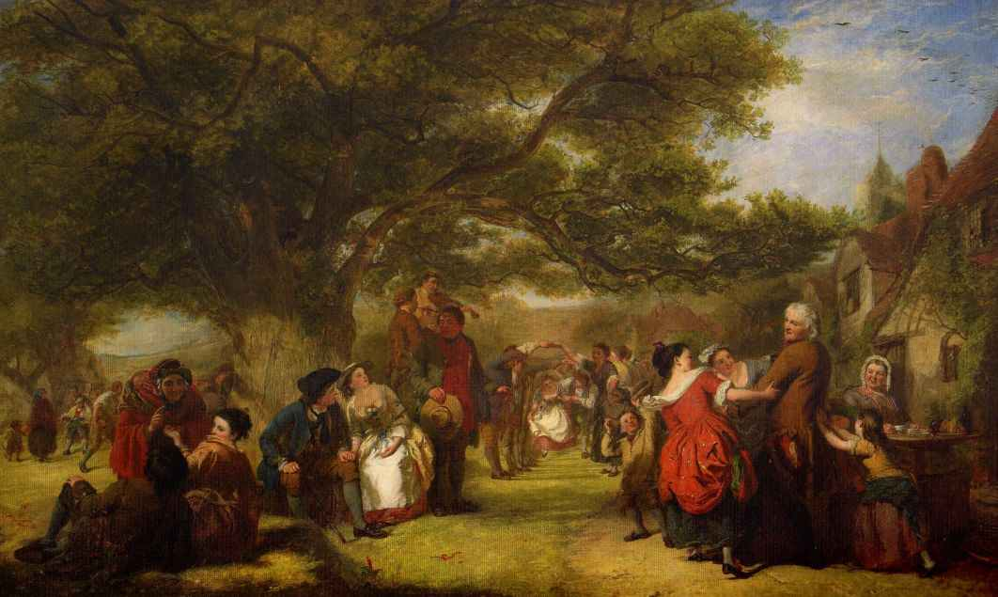
Es la preocupación por las posesiones, más que ninguna otra cosa, lo que evita que el hombre viva noble y libremente.
La humanidad tiene una moral doble: una que predica y no practica, y otra que practica y no predica.

Slide 9
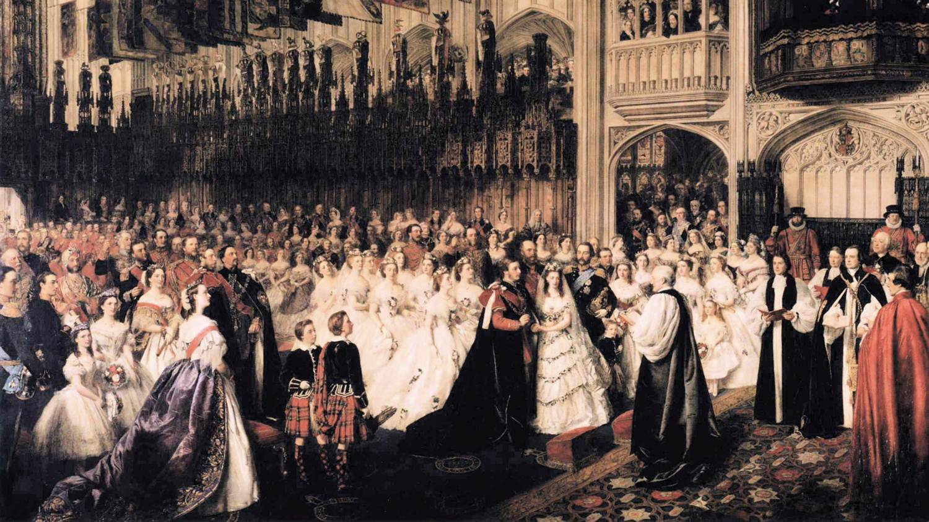
Carecer de algunas de las cosas que uno desea, es condición indispensable de la felicidad.
Toda la actividad humana está motivada por el deseo o el impulso.

Slide 10
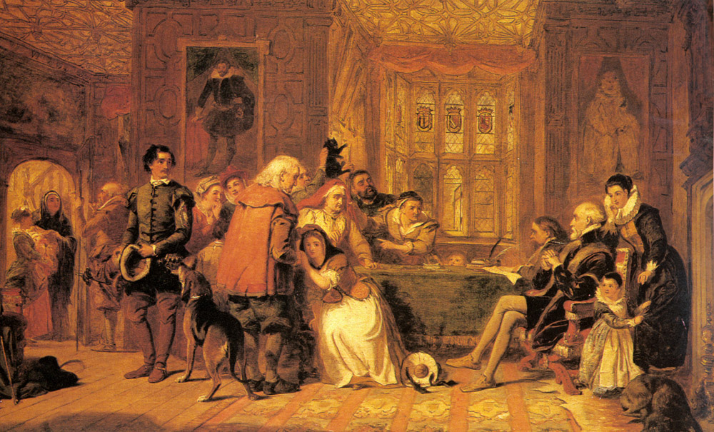
En todas las actividades es saludable, de vez en cuando, poner un signo de interrogación sobre aquellas cosas que por mucho tiempo se han dado como seguras.
Si algo es verdad, es verdad y si no lo es, no lo es, si es verdad debes creerlo y si no, no debes creerlo; y bueno, si no sabes si es verdad o no, deberías posponer tu opinión.

Slide 11
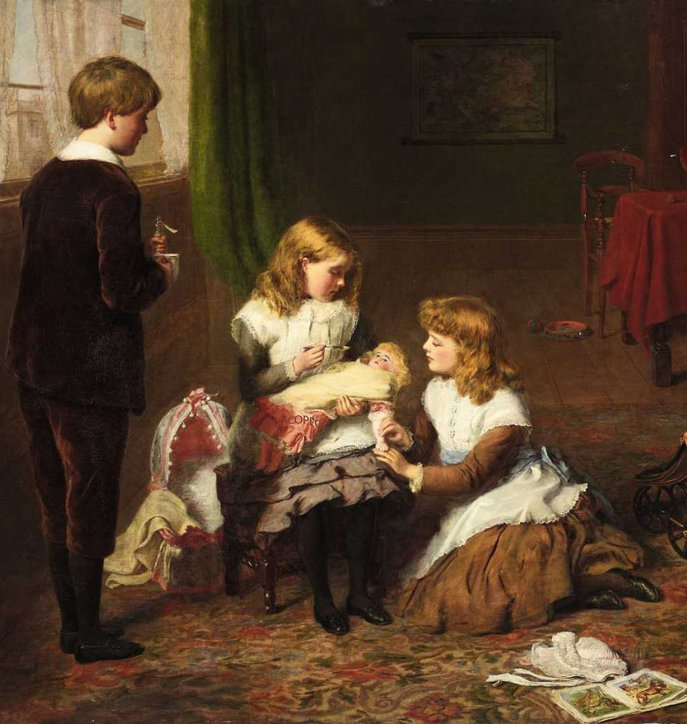
El hombre juicioso sólo piensa en sus males cuando ello conduce a algo práctico; todos los demás momentos los dedica a otras cosas.
Imágenes:
Pinturas de William Powell Frith
Música:
Salut d'amour op 12 - Edward Elgar
Realización general:
Rodrigo Valencia Cardona
Medellín-Colombia

Slide 12



Accede a la sección que desees desde aquí:
Propia Creación
De la Red
Dedicatorias | Fechas Especiales | Graciosos
Historia y Arte | Lugares | Musicales
Naturaleza y Ciencias | Política | Reflexión
Religiosos | Románticos | Salud
Dedicatorias | Fechas Especiales | Graciosos
Historia y Arte | Lugares | Musicales
Naturaleza y Ciencias | Política | Reflexión
Religiosos | Románticos | Salud
Si deseas recibir pps periódicamente en tu correo electrónico subscríbete aquí:

